Slide 1
Welkom bij de…..
Het is zondag 14 maart en buiten is het stil.. Want hier is de 1e thuisquiz van PKN Slochteren en PKN Woldkerken!!!!!!!
Even wat spelregels vooraf!
Ben je thuis?
Heb je zin in een quiz?
Is er niet meer dan 1 gast in u midden?
Heb je het antwoordvel en een pen /stift?
Zet een alarm op 14.59 uur of zet de kookwekker…
Alles klaar? Beginnen maar…..
Wie zijn antwoordvel terugmailt voor 15.01 uur dingt mee naar een prijsje.
PKN Slochteren & PKN Woldstreek

Slide 2
SPORT
1. Wie is de huidige wereldkampioen handbal voor vrouwen?
Nederland
Noorwegen
Kroatië
Brazilië
2. Als je bij voetbal de bal in één keer uit de lucht, dus zonder een stuit, op je slof neemt dan noem je dat een:
Panna
Vrije trap
Volley
Pingel
3. De Olympisch vlag bestaat uit vijf cirkels door elkaar. Drie cirkels boven en twee beneden. Wat zijn de kleuren van de drie bovenste cirkels?
Blauw, zwart, groen
Groen, rood, geel
Geel, groen, rood
Blauw, zwart, rood
4. Noem drie schaat(st)ers die uit de provincie Friesland komen
Irene Schouten, Rintje Ritsma en Atje Keulen-Deelstra
Ireen Wüst, , Ids Postma en Tonnie de Jong
Falko Zandstra, Femke Kok en Rintje Ritsma
Yvonne van Gennip, Gianni Romme en Joy Beune
5. Hoe wordt een slag bij honkbal genoemd, waarbij je de bal het veld uit slaat en je dus in één keer een punt binnen haalt?
Swing
Homerun
Swap
Touchdown
6. Wie is de enige Nederlandse wielrenner die de Giro won?
Erik Breukink
Gerrie Kneteman
Joop Zoetemelk
Tom Dumoulin
7. In de Formule 1 staat een Nederlander, Max Verstappen ,op de derde plaats. Zijn vader heeft ook in de Formule 1 gereden. Wat is zijn voornaam ?
Max
Frans
Jos
Henk

Slide 3
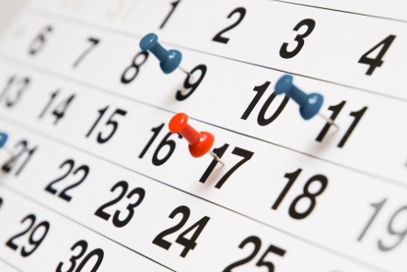
SPORT
8. Met turnen haalde Sanne Weevers op de Olympische zomerspelen van 2016 in Brazilië een gouden medaille. Op welk onderdeel?
Ringen
Balk
Brug
Mat
9. Welke sport wordt de ‘moeder van alle sporten’ genoemd?
Voetbal
Turnen
Atletiek
Schaatsen
10. Bij welk racketspel sla je de bal tegen een muur?
Badminton
Squash
Rakel
Tennis
Geschiedenis / Algemene kennis
11. Wie wordt wel de vader des Vadersland genoemd?
Willem van Oranje
Koning Willem Alexander
Prins Maurits
Koning Willem I
12. Op welke dag valt ‘schrikkeldag’?
1 januari
31 december
21 juni
29 februari
13. Welke kleuren zitten er in de Belgische en Duitse vlag?
Blauw, rood en geel
Geel, zwart en wit
Zwart, rood en geel
Wit, rood en geel

Slide 4
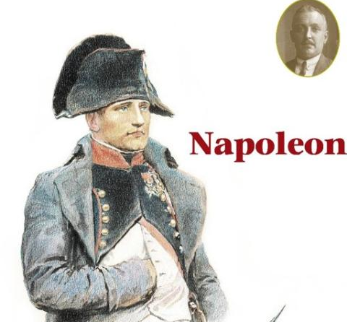
Geschiedenis
14. De ‘slag bij Waterloo’ is lang geleden gestreden (1815), maar toch is het een beroemde veldslag in de Nederlandse geschiedenis. In welk land ligt het plaatsje Waterloo nu?
België
Nederland
Duitsland
Engeland
15. De Eerste wereldoorlog duurde van … tot …
1921 – 1925
1908 – 1911
1913 – 1917
1914 – 1918
16. In de geschiedenis noem je een periode van 10 jaar een:
Eeuw
Decade
Cintennial
Ploftijd
17. Wat is de voornaam van de huidige demissionaire premier van Nederland
Bart
Mark
Frank
Sam
18. Hoe wordt de ‘Grote oorlog’ ook wel genoemd?
De Eerste Wereld Oorlog
De Tweede Wereld Oorlog
De Tachtigjarige oorlog
De Twaalfjarige oorlog
19. Wat is de achternaam van Napoleon?
Departdieu
Bonaparte
Pompidou
Sarcosi
20. Welk politiek leider hield een toespraak die bekend werd vanwege de ‘titel’ van de toespraak ‘I have a dream’
Nelson Mandela
Martin Luther King
Dietrich Bonhoeffer
Desmond Tutu

Slide 5
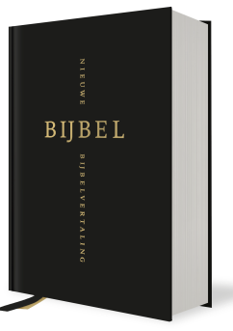
Godsdienst / bijbelkennis
21. Wat is het eerste en wat is het laatste boek in de Bijbel?
Exodus en Mattheus
Genesis en Openbaring
Psalmen en Lukas
Genesis en Galaten
22. In de Bijbel staat één evangelie geschreven door 4 schrijvers (evangelisten) In welk antwoord staan drie juiste namen van deze vier evangelisten?
Lukas, Jacobus en Mattheus
Marcus, Johannes en Petrus
Johannes, Simon Petrus en Lukas
Marcus, Johannes en Lukas
23. Hoe heet de man die Gods kracht ontving zolang hij zijn haar niet liet scheren?
Mozes
Jona
Simson
Thomas
24. Wie zat er volgens een Bijbelverhaal in de buik van een grote vis?
Levi
Jona
Nicodemus
Jezus
25. In de Bijbel is een dichter/ songwriter aan het werk. Deze persoon is, denkt men, koning David. Hoe heet het Bijbelboek waar zijn (song)teksten worden beschreven?
Psalmen
Prediker
Hooglied
Spreuken
26. In de Bijbel komen vaak mensen aan het woord die we ‘profeten’ noemen. Zij hebben als taak om het volk Israël in godsdienstig opzicht te leiden. In welk antwoord staan de drie namen van ‘profeten’?
Jesaja, Jeremia en Ezra
Job, Maleachi en Ezechiël
Hosea, Amos en Mattheus
Lukas, Jesaja en Mozes

Slide 6
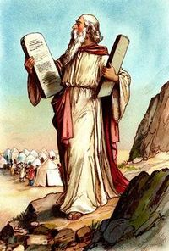
Godsdienst / bijbelkennis
27. Koning David was geen lieverdje. Hij wilde een al getrouwde vrouw tot zijn eigen vrouw en liet haar man toen in de oorlog in de voorste linie zetten waardoor deze man overleed. Niet zo fraai! Wat zijn de namen van de vrouw en de man in dit verhaal?
Michaëla en Thomas
Bathseba en Uria
Esther en Mordechai
Delilah en Salomo
’28. Zo vader zo zoon….’. Wie is de meest bekende koning van het volk Israël (uit de Bijbel), uit wiens geslacht Jezus afstamt?
Koning Achab
Koning David
Koning Salomo
Koning Absalom
29. Wat is de naam van de man die het volk Israël uit de slavernij van Egypte leidde, samen met zijn broer Aäron?
Jozua
Adam
Daniel
Mozes
30. De man die het volk uit Egypte leidde, wilde dat eerst helemaal niet doen want hij had, vond hij zelf, een ‘gebrek’ waardoor hij geen leider kon zijn. Welk gebrek had hij?
Hij was slechtziend/blind
Hij was doof/slechthorend
Hij was kreupel/ liep mank
Hij stotterde/ kon slecht uit zijn woorden komen

Slide 7
Aardrijkskunde/ Topografie
31. Welke landen horen bij de ‘Benelux-landen’
Engeland, Nederland en Duitsland
Luxemburg, België en Nederland
Nederland, Frankrijk en Duitsland
Duitsland, Engeland en Frankrijk
32. Als je vanuit Nederland (Utrecht) naar Zuid Frankrijk (Middellandse Zee) reist dan is dat ongeveer……… kilometer?
150 kilometer
1500 kilometer
15.000 kilometer
150.000 kilometer
33. In Nederland zijn bepaalde plaatsen bekend om een bepaald product. Zo is Slochteren (e. o.) bekend om het gas wat daar wordt gevonden. De plaatsen Gouda en Edam zijn verbonden aan….?
Mosterd
Glas
Bier
Kaas
34. Uit welke provincies komen de plaatsen Een en Drie?
Drenthe en Overijssel
Groningen en Gelderland
Overijssel en Groningen
Gelderland en Drenthe
35. De hoofdstad van Duitsland is?
Bonn
Berlijn
Hamburg
München
36. Vulkanen spuwen bij een vulkaanuitbarsting (giftige) as uit. Ook komt er uit de vulkaan een hete modderstroom die beter bekend staat onder de naam…..?
Baklava
Lava
Magma
Gruis
37. Hoe heet het smalle (!) stukje water dat tussen Engeland en Frankrijk ligt?
De Sluis
De Goot
Het Kanaal
De Tocht
en Frankrijk

Slide 8
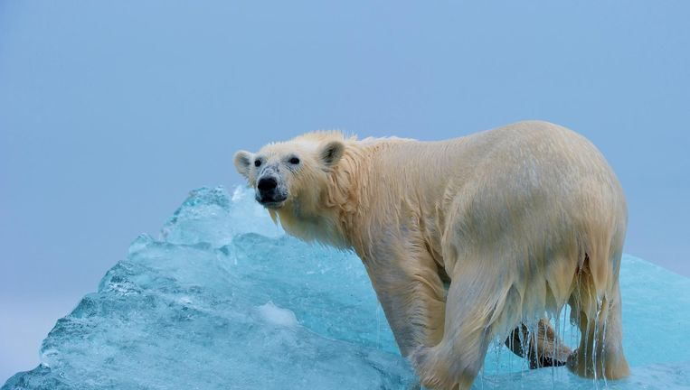
Aardrijkskunde/ Topografie
38. Op welke pool leven ijsberen?
De Noordpool
De Zuidpool
Op de Noordpool én de Zuidpool
Op geen enkele pool
39. In welk werelddeel ligt Suriname
Europa
Azië
Afrika
Zuid-Amerika
40. Welke drie landen liggen aan de Middellandse Zee?
Spanje, Portugal en Griekenland
Italië, Frankrijk en Griekenland
Spanje, Servië en Slovenië
Kroatië, Montenegro en Frankrijk
Muziek / Entertainment
41. Wie is de zanger(es) van het nummer ‘Nog even niet’
Maaike Ouboter
Maan
Anouk
Anita Meijer
42. Op welke manier zijn Monique Smit en Jan Smit met elkaar ‘verbonden’?
Jan en Monique zijn neef en nicht van elkaar
Ze zijn broer en zus
Ze zijn buren van elkaar
Ze kennen elkaar alleen door de muziek en de tv.
43. Wat is de echte naam van André van Duin?
Albert van Keulen
Adriaan Kyvon
Adje van Bergen
Andy Zandstra

Slide 9
Muziek / Entertainment
44. Welk nummer van de Nederlandse band Golden Earring stond het hoogst genoteerd in de Amerikaans Billboard?
Radar Love
Twilight Zone
When the lady smiles
I’ve just lost somebody
45. Door wie is het lied ‘Vaarwel verleden’ gezongen?
Jan Smit
De 3 J’s
Nick en Simon
BZN
46. Wie heeft in 2019 Nederland vertegenwoordigd bij het Eurosong-festival?
Duncan Laurence
Ilse de Lange en Waylon
Anouk
Jeangu Macrooy
47. Simon en Garfunkel’ is een wereldberoemd Amerikaans zangduo. Vooral bekend uit de jaren zestig/zeventig van de vorige eeuw. Wat zijn hun voornamen?
Pete en Jim
John en Charles
Bill en Andy
Paul en Art
48. Wie droeg een ‘vleesjurk’?
Lady Gaga
Beyoncé
Madonna
Miley Cyrus
49. Welke artiest heeft de bijnaam The King (of rock and roll)?
Michael Jackson
Kurt Curbain
Elvis Presley
Nat King Cole
50. Wie won ‘The Voice’ 2020?
Sophia Kruithof
Stef Classens
Daphne van Ditshuizen
Emma Boertien

